Slide 1
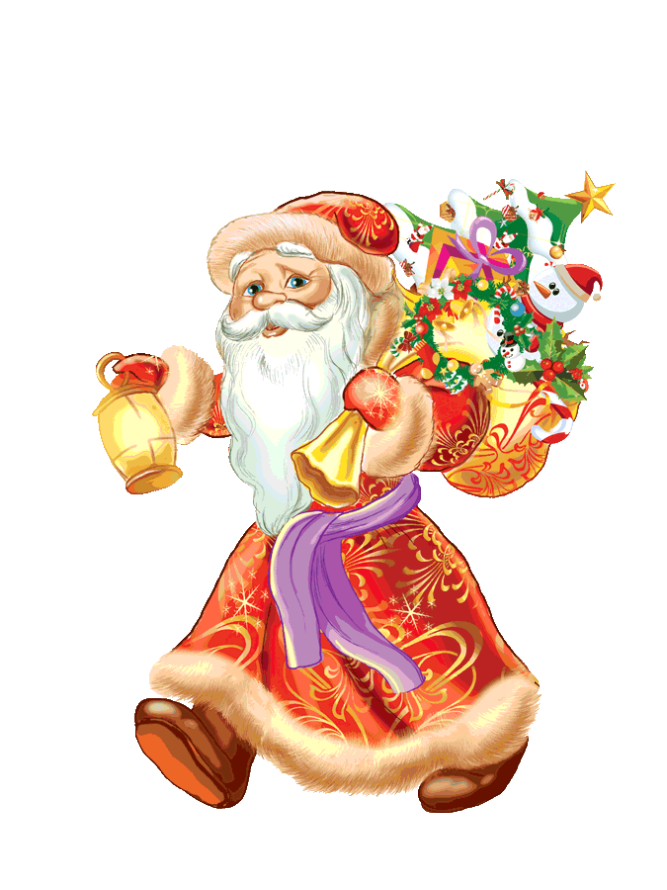
Новий рік 2020

Slide 2
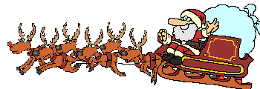
Новорічна казка

Slide 3
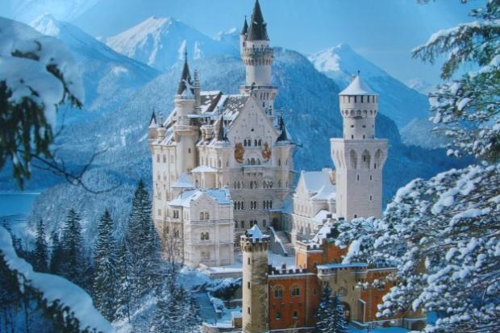

Slide 4
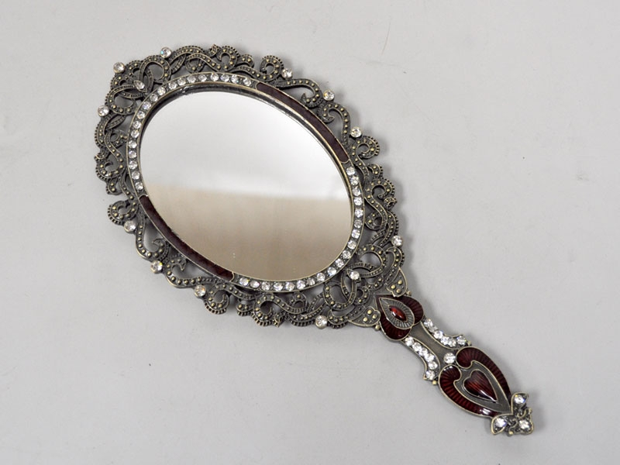
Дзеркало!

Slide 5
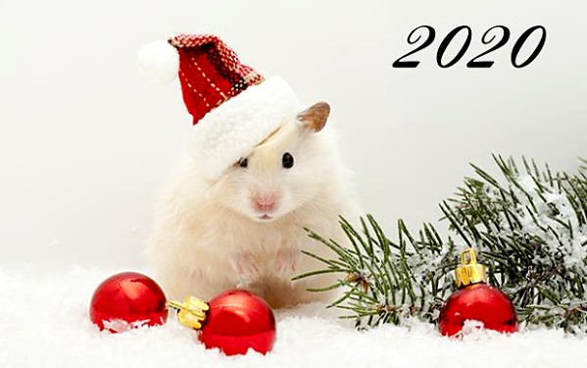

Slide 6
Курочка ряба

Slide 7
Купуйте українське!

Slide 9
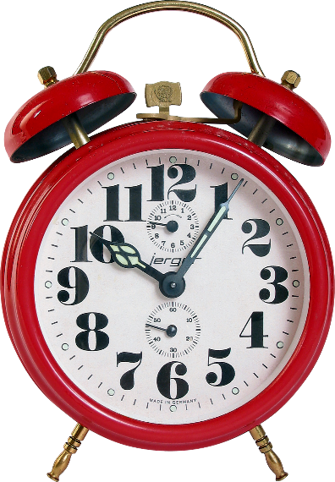
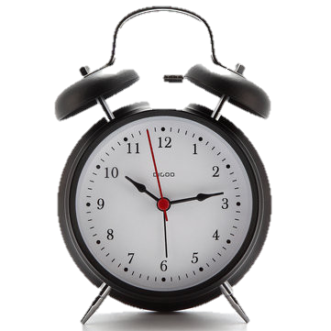
Фірма ”Ку-ку-рі-ку”

Slide 10
Надійно.
Доступно.
Без ГМО.

Slide 11
Дзеркало!

Slide 12
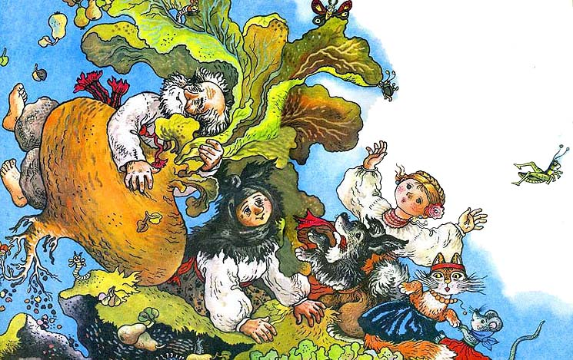
Ріпка

Slide 13
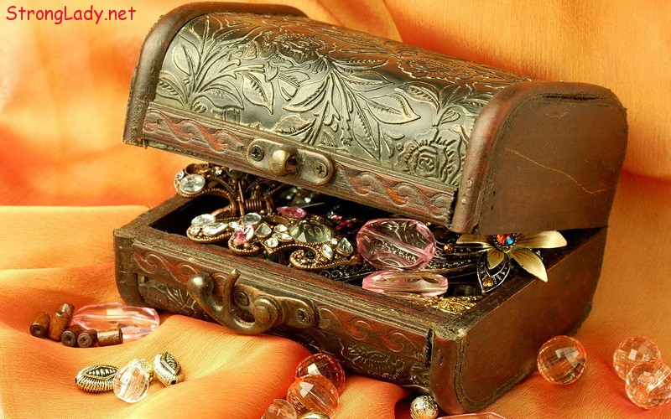

Slide 14
Дзеркало!

Slide 15
Телеканал “Гімназія-TV”

Slide 18
Дзеркало!

Slide 20
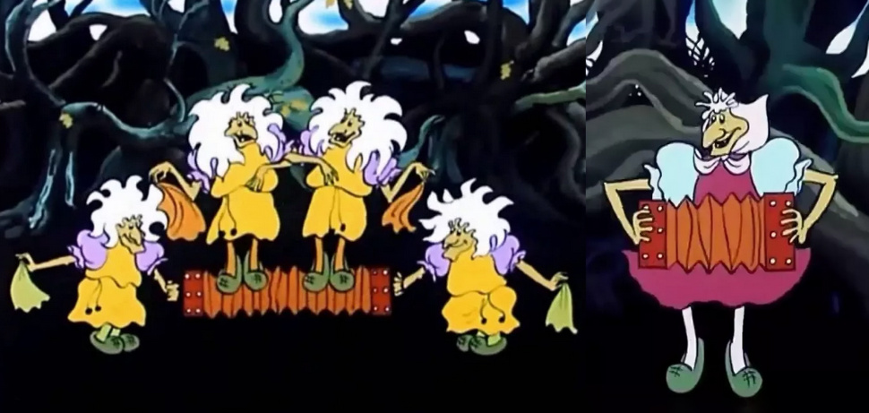

Slide 21
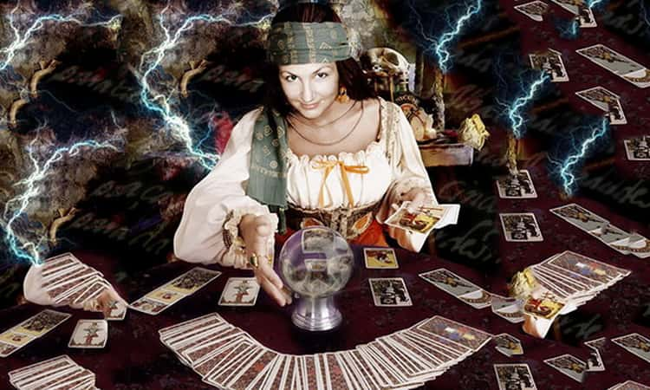

Slide 22
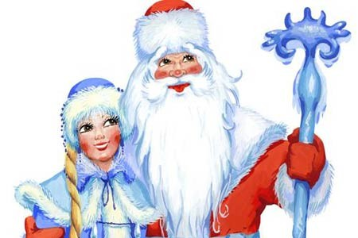

Slide 23
Кінець…

